Slide 1
Физикалық
диктант

Slide 2
Жауаптары:
1. Қысым
2.
3. Па, гПа, кПа, МПа
4. Қатты дене
5. Сұйыққа немесе газға түсірілген қысым осы барлық бағыт бойынша өзгеріссіз беріледі
6. Екі есе ұтыламыз

Slide 3
27.01.11ж
Газдың қысымы. Ауырлық күшінің әрекетінен сұйықтар, газдарда болатын қысым

Slide 4
Газдың газдың ішіндегі денеге түсіретін қымысы газ молекулаларының соқтығысуынан пайда болады
Газ | Көлемін, пішінін сақтамайды, оңай сығылады, молекулалары ретсіз, шапшаң қозғалады. |  | қысым жан-жаққа бірдей таралады

Slide 5
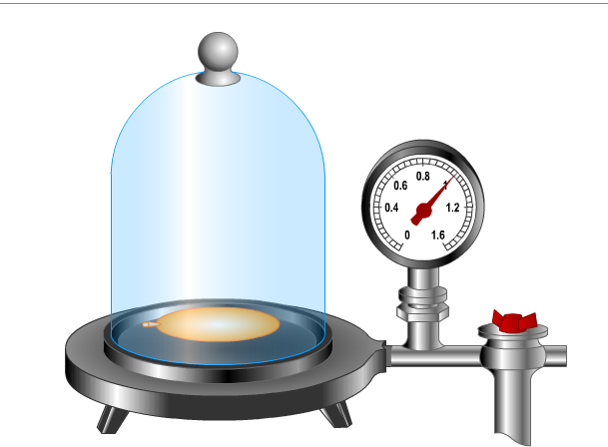
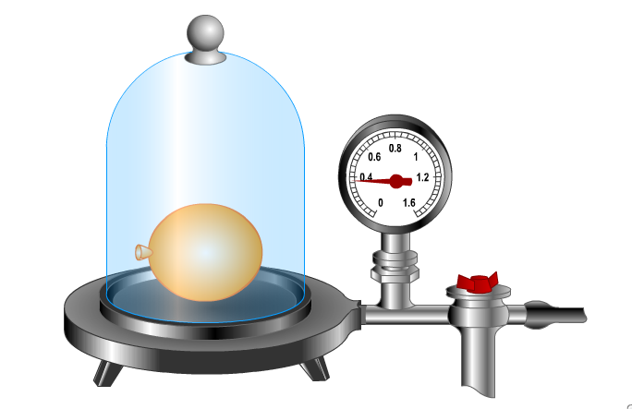
Ауа сорғысы
Серпімділік күші газдың қысым күшіне теңескенше шар торсия береді.
Бұл газдың шар қабырғасына барлық бағытта бірдей қысым түсіретінін көрсетеді.

Slide 6
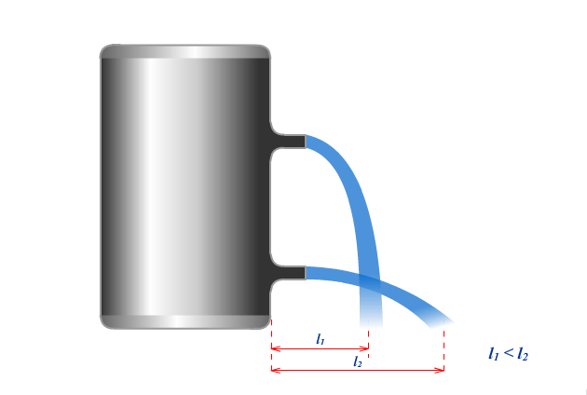
сұйық қабаты неғұрлым төмен (терең) орналасқан болса, ондағы ауырлық күші әрекетінен
болатын қысым соғұрлым үлкен болады

Slide 7
ЕСЕП
ШЫҒАРУ

Slide 8
22-жаттығу №1
Судың, керосиннің, сынаптың 0,6 м тереңдіктегі қысымын табыңдар
ρ_{су}=1000кг/м³
ρ_{керосин}=800кг/м³
ρ_{сынап}=13600кг/м³

Slide 9
22-жаттығу № 2
Теңіздің 10900м болатын ең терең жеріндегі су қысымын есептеңдер теңіз суының тығыздығы 1030кг/ м³

Slide 10
Жұиыс дәптерінен №8, бет-66
Бетінің ауданы 10м² скафандрға 100м тереңдікте әсер ететін теңіз суының қысым күшін табыңдар?

Slide 11
БЕКІТУ

Slide 12
Сұрақтар:
Ауырлық күші әрекетінен болатын қысымды есептеу форуласы қалай жазылады?
Сұйықтағы қысым неге тәуелді болады?

Slide 13
Үй тапсырмасы
§46, 47 оқу.
22- жаттығу №3
Жұмыс дәптерінен
66-бет, №6, 7

